Slide 1
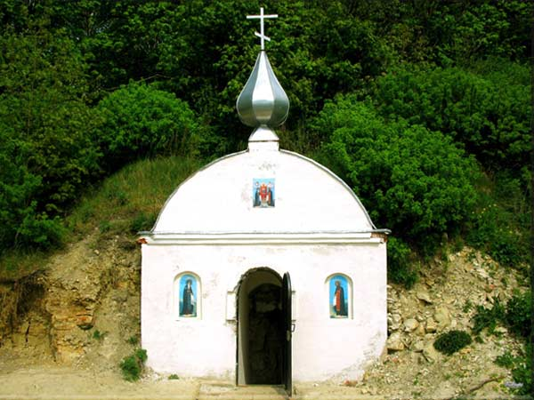
Наровчатский пещерный монастырь
Выполнил:
Ученик 11 "Б" класса
Севостьянов Кирилл

Slide 2
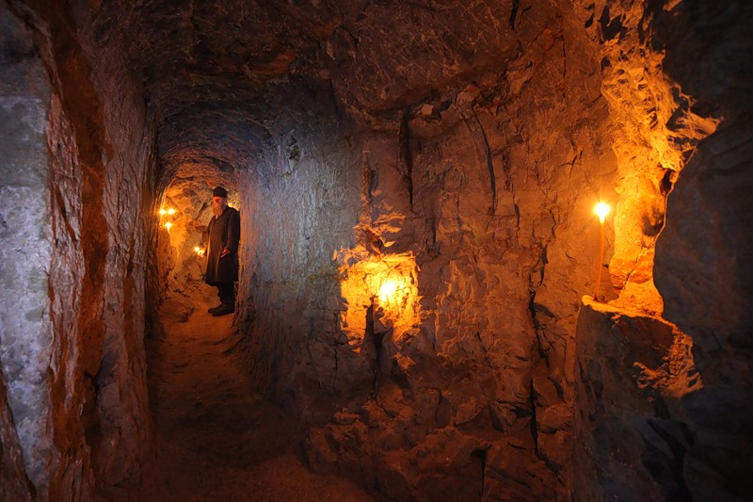
Наровчатский пещерный монастырь, расположен близ посёлка Наровчат почти на границе Пензенской области.

Slide 3
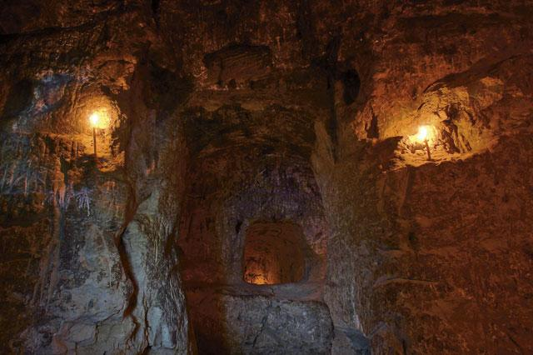
Наровчатский пещерный монастырь - совместное творение природы и человека, представляет собой три яруса переходов с кельями, которые были вырыты монахами за время существования обители.

Slide 4
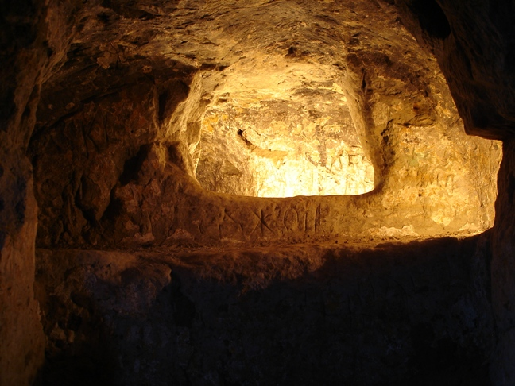
Поверье гласит, что основал обитель пришлый монах Скан, который обнаружил узкий ход в пещеры горы «Городок», так называлась раньше гора. Монах расширил ход и вырыл келью, в которой жил, молился и вёл затворнический образ жизни.

Slide 5
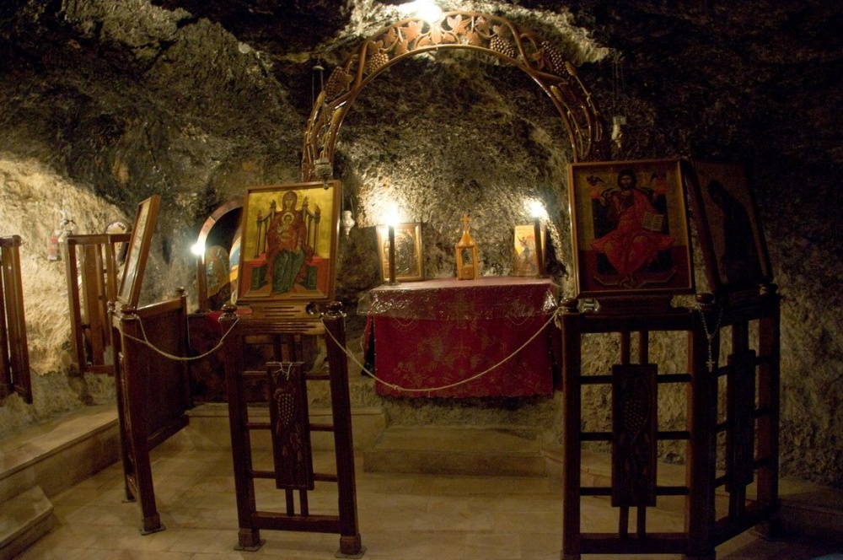
У монаха нашлись последователи, один из рукотворных гротов превратился в подземную церковь, обитель расширялась, в результате, таким образом, было создано около двух десятков келий, соединенных переходами.

Slide 6
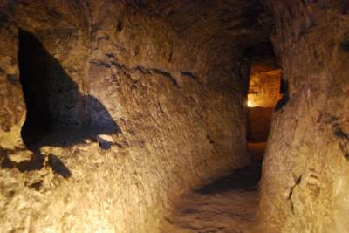
Общая протяжённость наровчатских пещер около 635 метров, включая неоткрытые 4-й и 5-й ярусы.

Slide 7
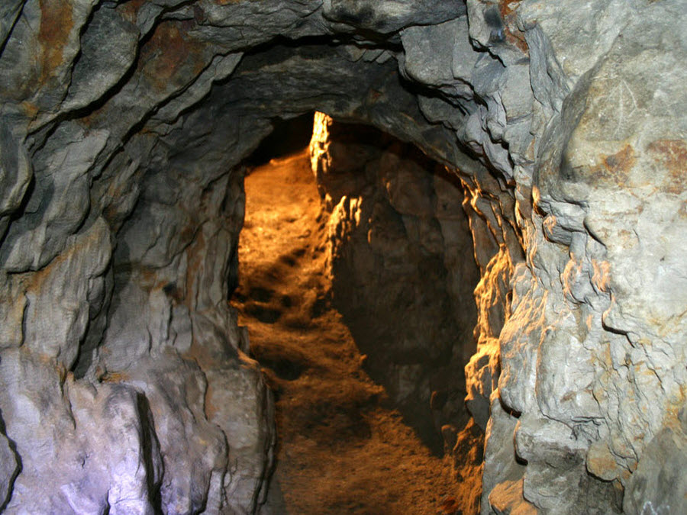
На трёх ярусах наровчатских пещер насчитывается около 20-ти больших и малых келий, сводчатые потолки и стены которых, как вспоминают очевидцы, были побелены, а в маленьких нишах в проходах перед каждой кельей стояли зажженные свечи.

Slide 8
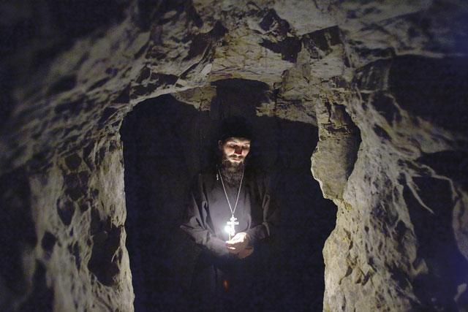
Все три яруса наровчатских пещер - это около 635 метров, уходящих на глубину 14-ти-этажного дома. 4-й и 5-й ярусы пока не открыты. Температура внутри пещер не поднимается выше 4 градусов тепла. В некоторых местах можно даже обнаружить лёд.

Slide 9
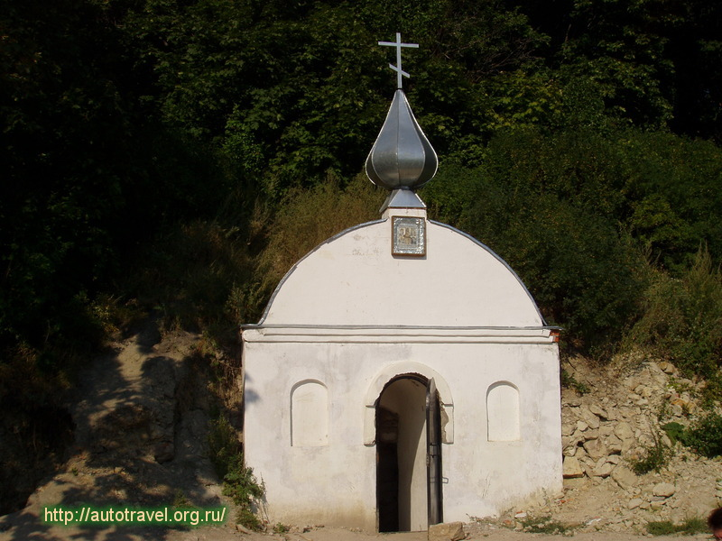
Недавно пензенскими властями было принято решение о реконструкции исторического места.

Slide 10
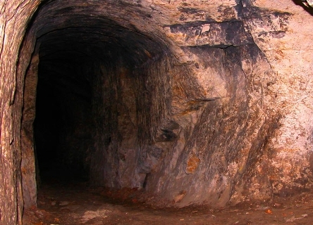
В настоящее время строители расширяют вход в пещеры, чтобы люди могли заходить в полный рост, делают свод и стены. На данный момент уже выложена арка при входе.

Slide 11
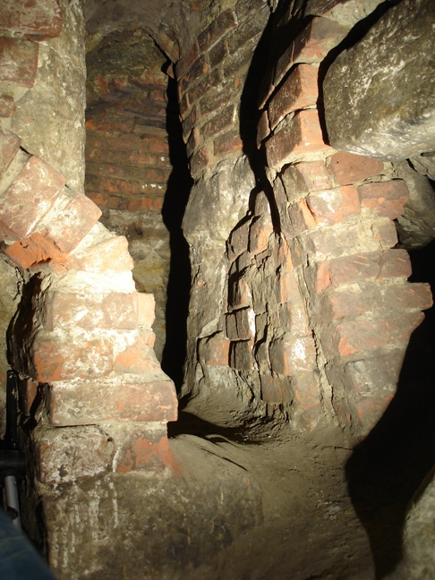
Спасибо за внимание!

